Slide 1
Le buone pratiche da condividere
su trasparenza, anticorruzione e performance
La sezione «Amministrazione Trasparente» come canale di dialogo con i cittadini e con gli investitori

Slide 2
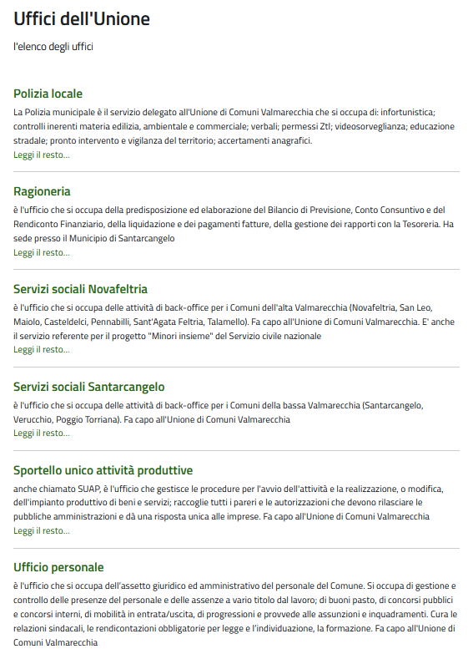
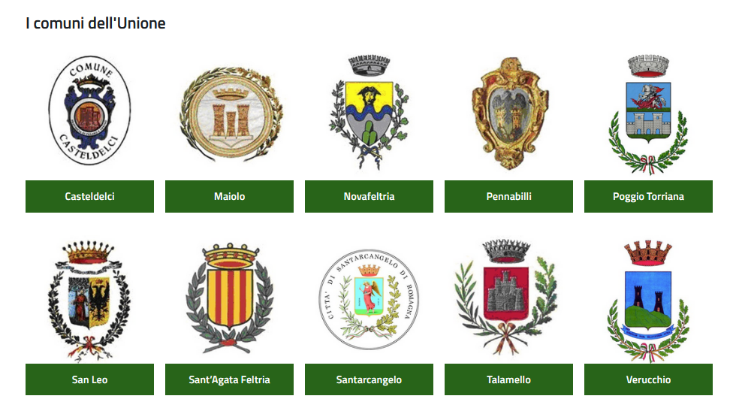
Esempio:
Unione Valmarecchia

Slide 3
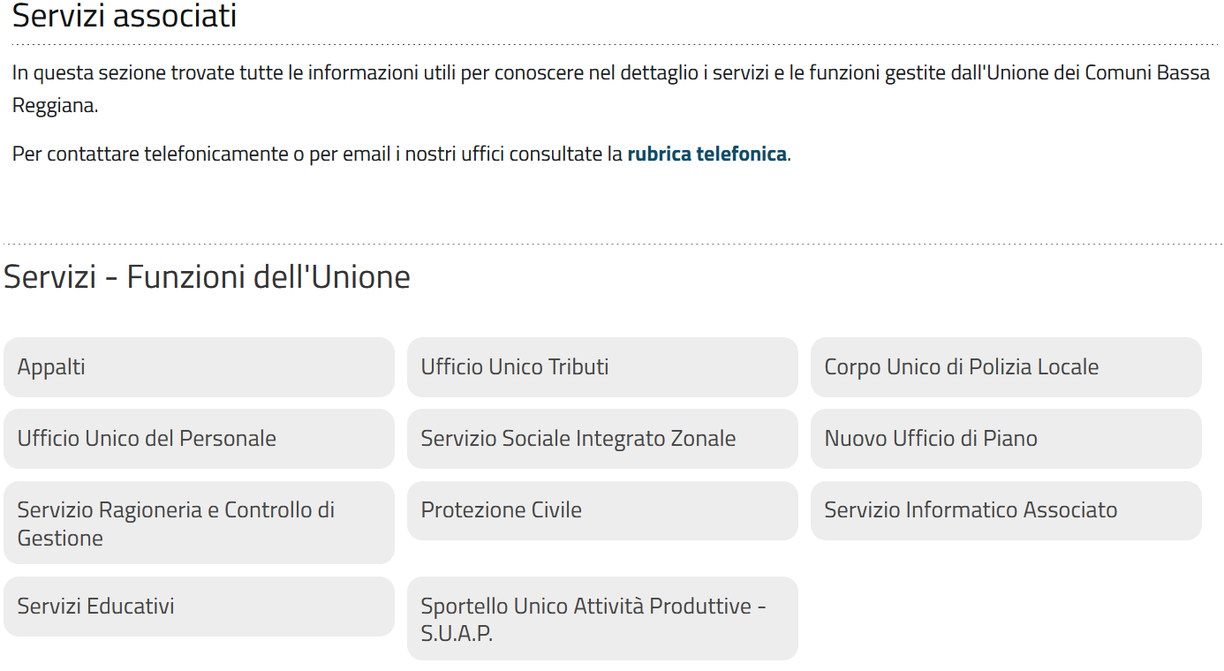
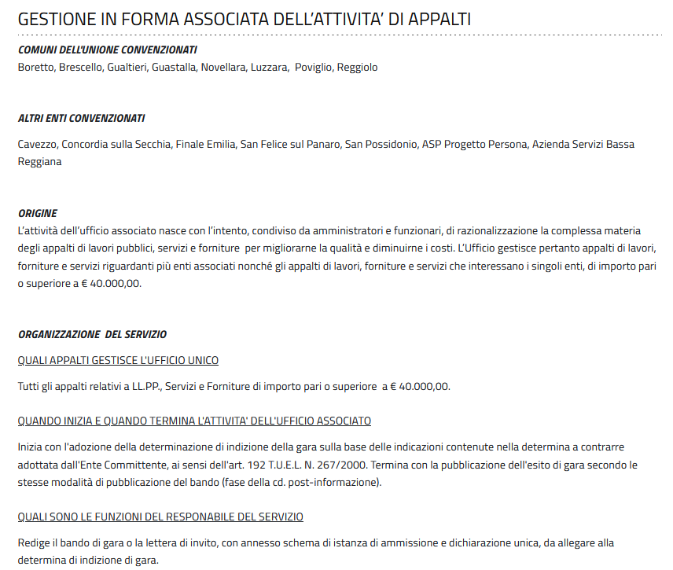
Esempio: Unione Bassa Reggiana

Slide 4
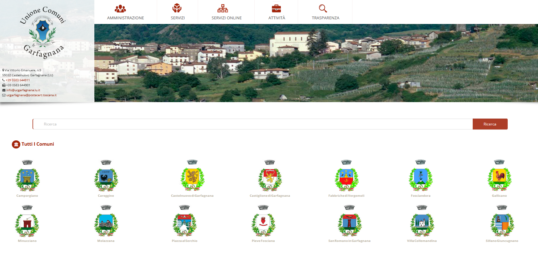
Esempio: Unione Garfagnana

Slide 5
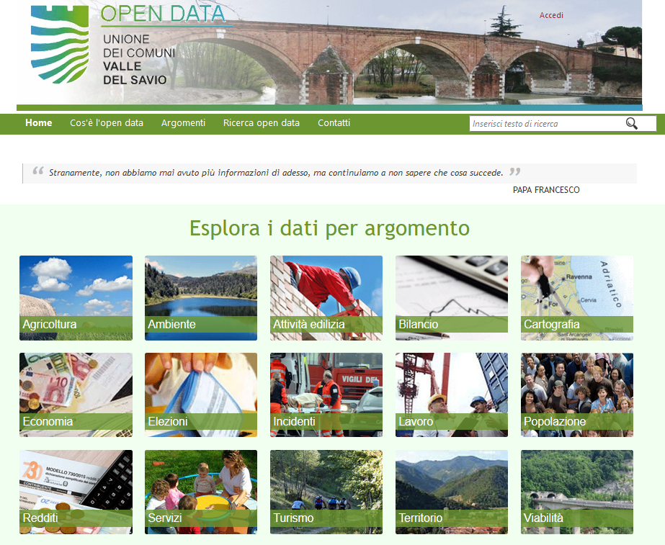
OPEN DATA
Esempio:
Unione Valle del Savio
5

Slide 6
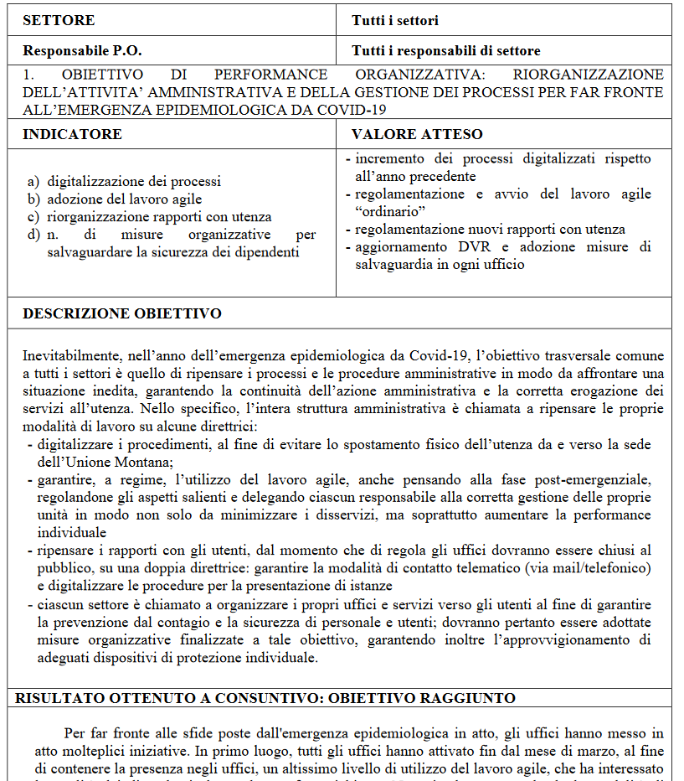
RELAZIONE PERFORMANCE
Esempio:
Potenza Esino Musone
6

Slide 7
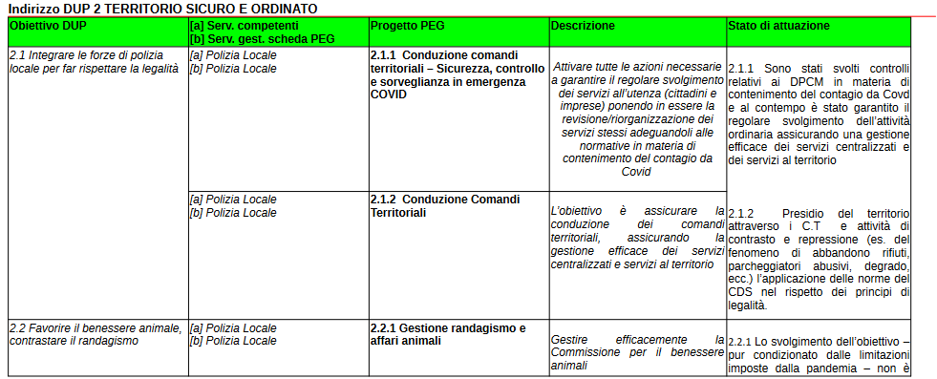
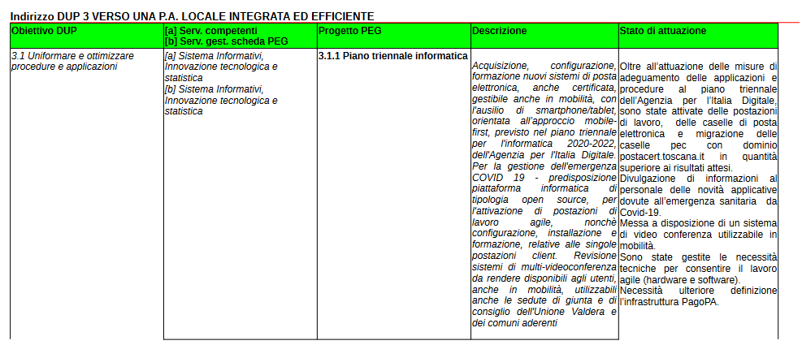
Esempio:
Unione Valdera
7

Slide 8
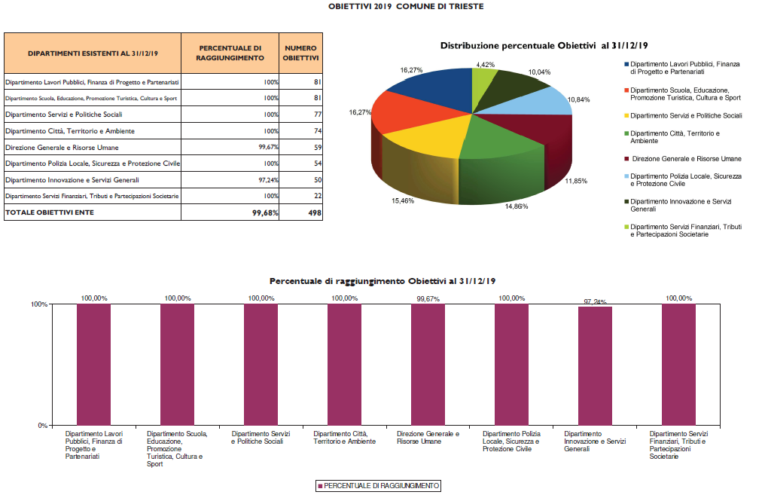
Esempio: Comune Trieste
8

Slide 9
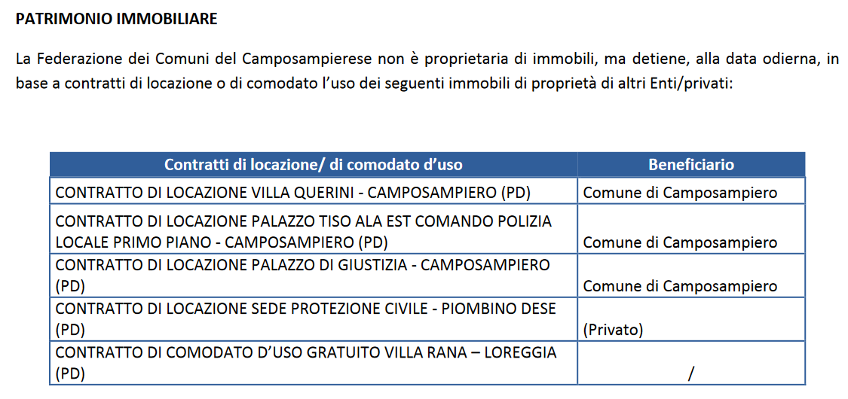
PATRIMONIO IMMOBILIARE
RENDICONTAZIONE
Esempio:
Federazione Camposampierese
9

Slide 10
Esempio:
Unione Taro e Ceno
10

Slide 11
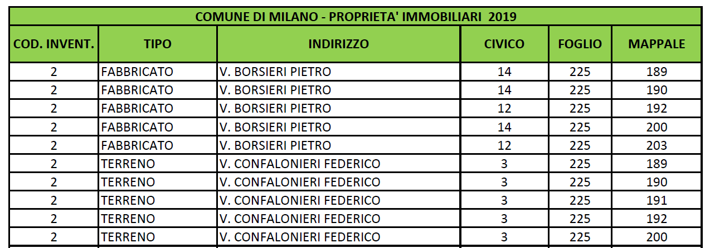
Esempi:
Comune di Milano e di Roma
11

Slide 12
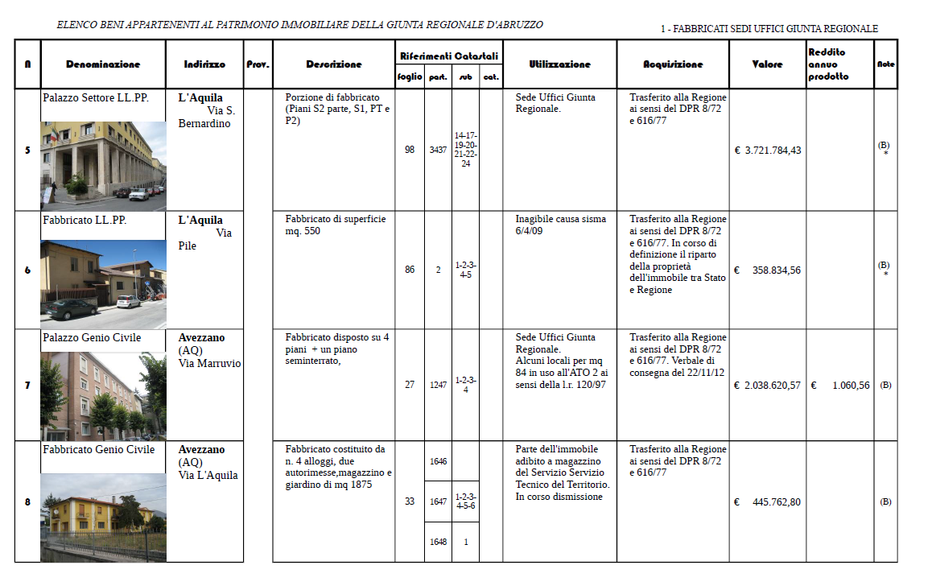
Esempio:
Regione Abruzzo
12

Slide 13
SALDO FITTI ATTIVI-PASSIVI
Unione | Esito
U Val Vibrata | Saldo positivo
UT Intercomunale Collio-Alto Isonzo | Saldo positivo
UC Valle del Savio | Saldo positivo
UC Taro e Ceno | Saldo positivo
C Terre Roveresche | Saldo positivo
Valle del Belice | Non risultano canoni
U Terre dell’Ufita | Non risultano canoni
UM Valli Orco e Soana | Non risultano canoni
UM Val Gallenca | Non risultano canoni
U Madonie | Non risultano canoni
UC Riviera del Brenta | Non risultano canoni
UC Caldogno, Costabissara, Isola Vicentina | Non risultano canoni
U Romagna Faentina | Non risultano canoni
U Fossanese | Non risultano canoni
UC Valmarecchia | Non risultano canoni
UC Garfagnana | Non risultano canoni
Platani Quisquina Magazzolo | Non risultano canoni
U Valdera | Saldo negativo
U Reno Galliera | Saldo negativo
U Pian del Bruscolo | Saldo negativo
UM Potenza Esino Musone | Saldo negativo
UC Montani Appennino Pistoiese | Saldo negativo
UC Valdichiana senese | Saldo negativo
UC Marca Occidentale | Saldo negativo (non possiedono beni)
UC Terre e Fiumi | Saldo negativo (non possiedono beni)
UC Circondario Empolese Valdelsa | Saldo negativo (non possiedono beni)
UC Bassa Reggiana | Saldo negativo (non possiedono beni)
FC Camposampierese | Saldo negativo (non possiedono beni)
U Valle del Torbido | n.d.
13

Slide 14
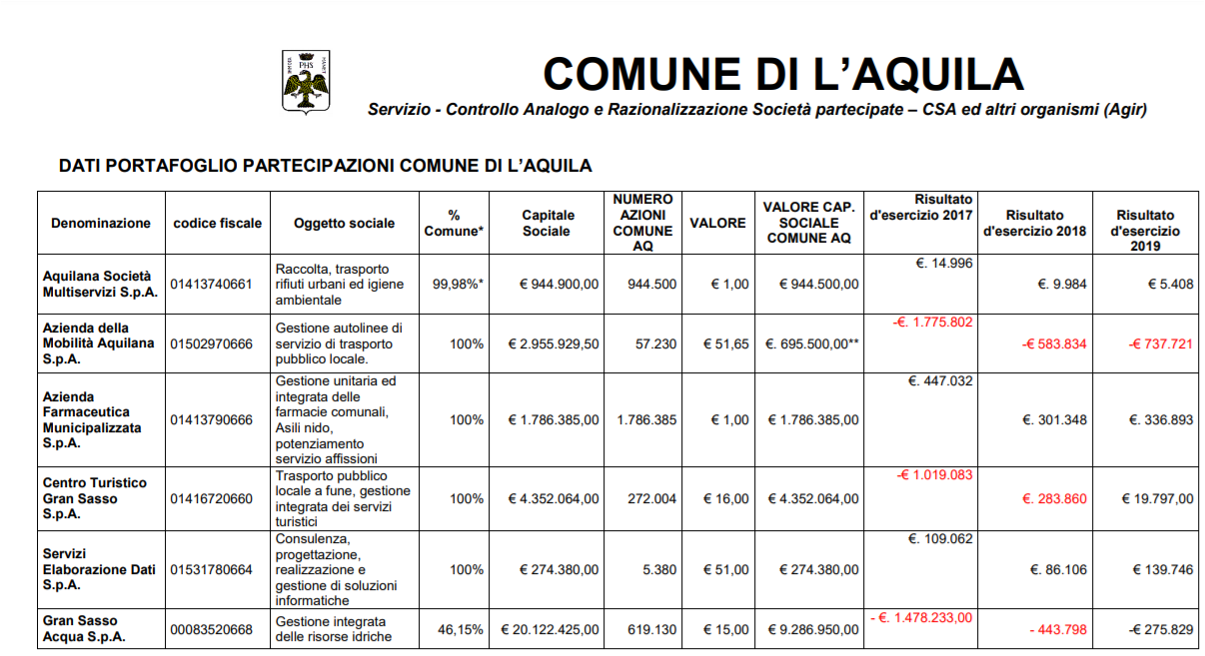
SOCIETA’ PARTECIPATE
14

Slide 15
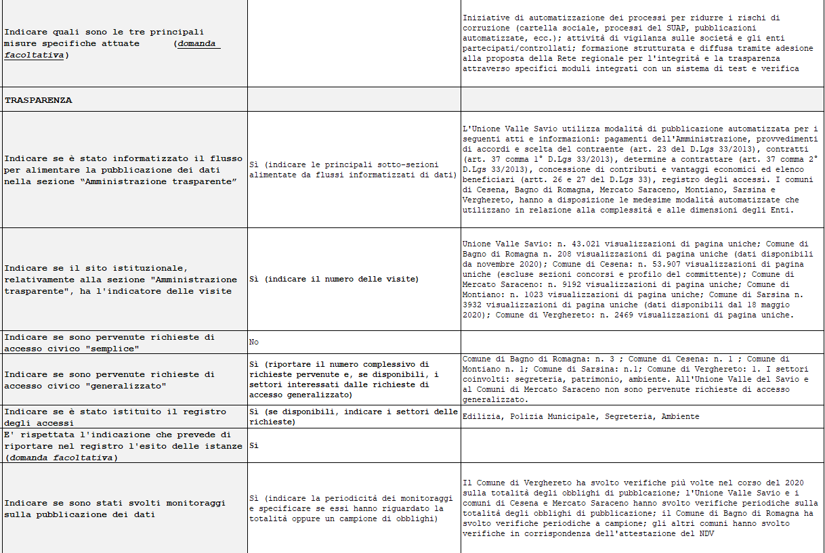
RRPCT
Esempio:
Unione Valle del Savio
15

Slide 16
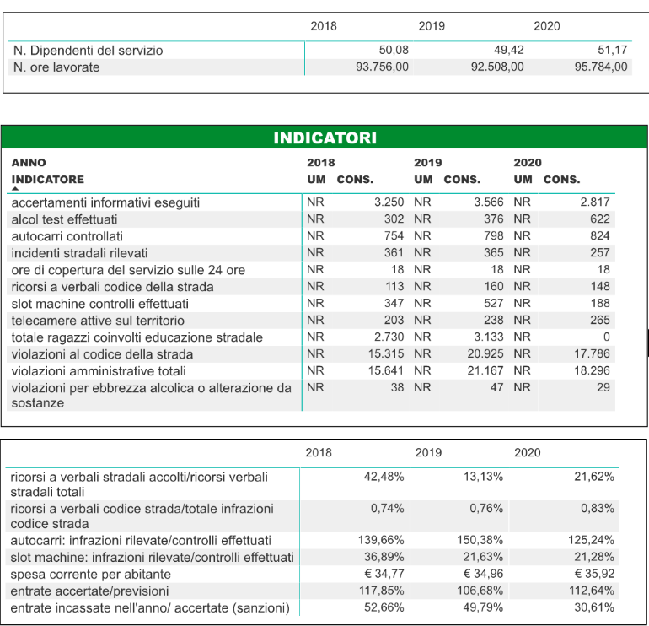
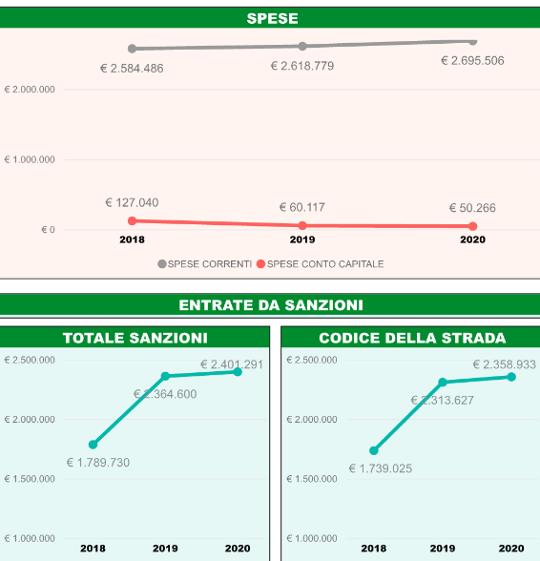
PROCEDIMENTI E SERVIZI
Esempio: Relazione della Performance - Unione Reno Galliera
16

Slide 17
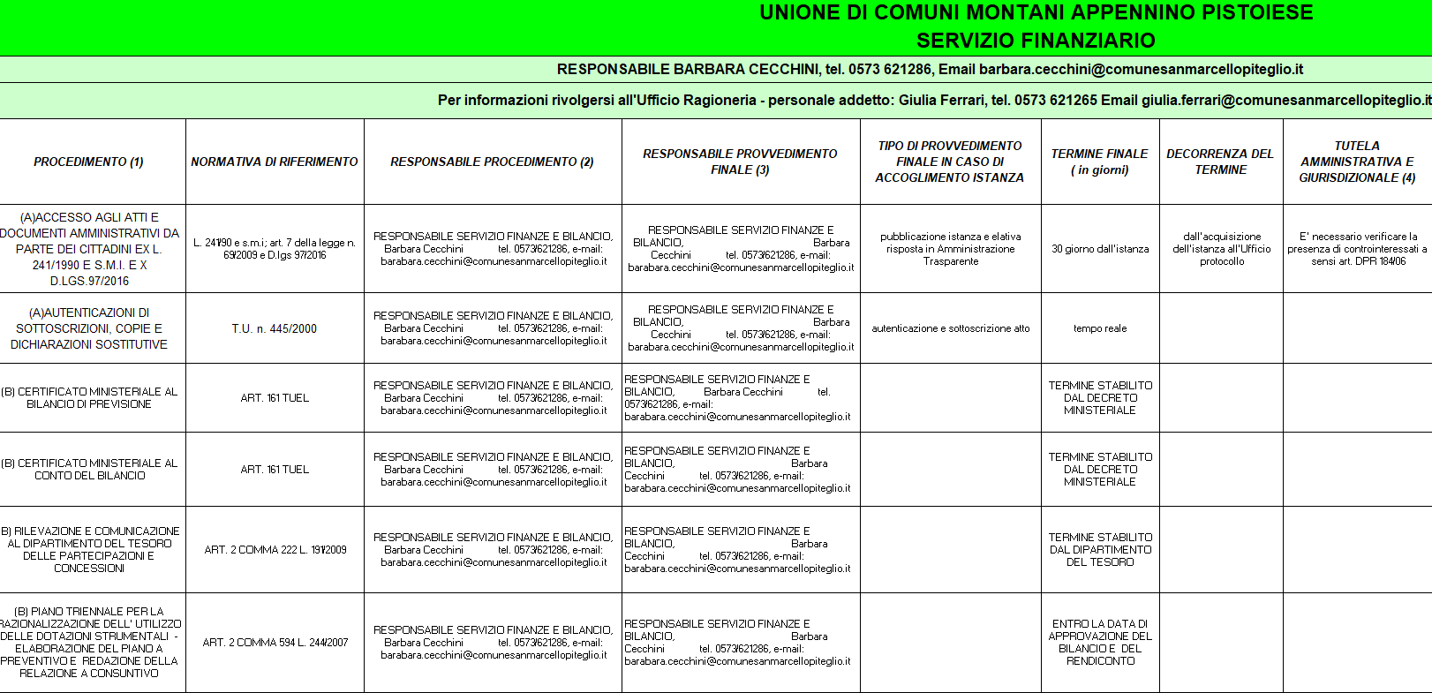
MONITORAGGIO DEI TEMPI
Esempio:
Unione
Appenino Pistoiese
17

Slide 18
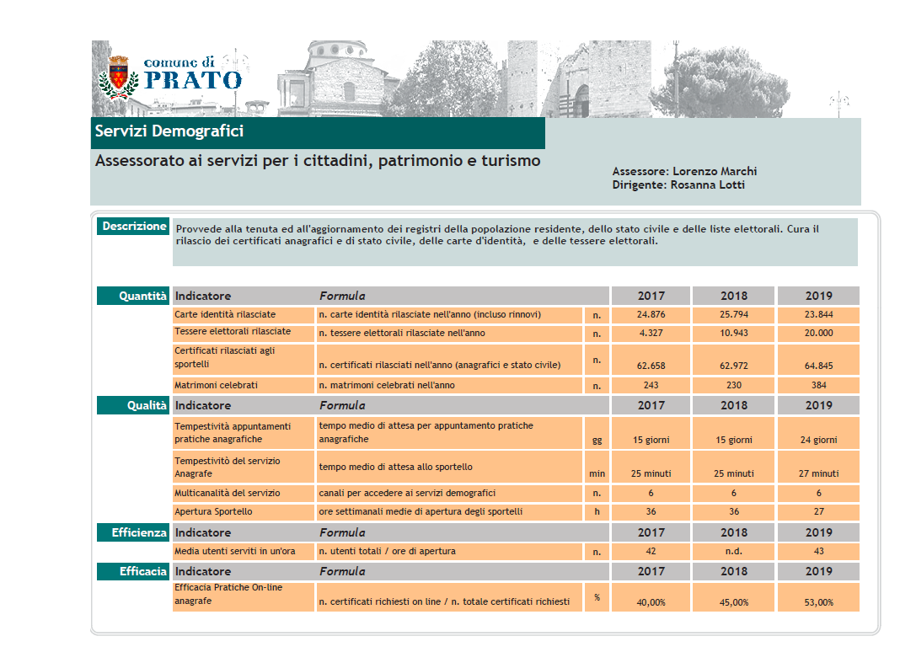
Esempio:
Comune di Prato
18

Slide 19
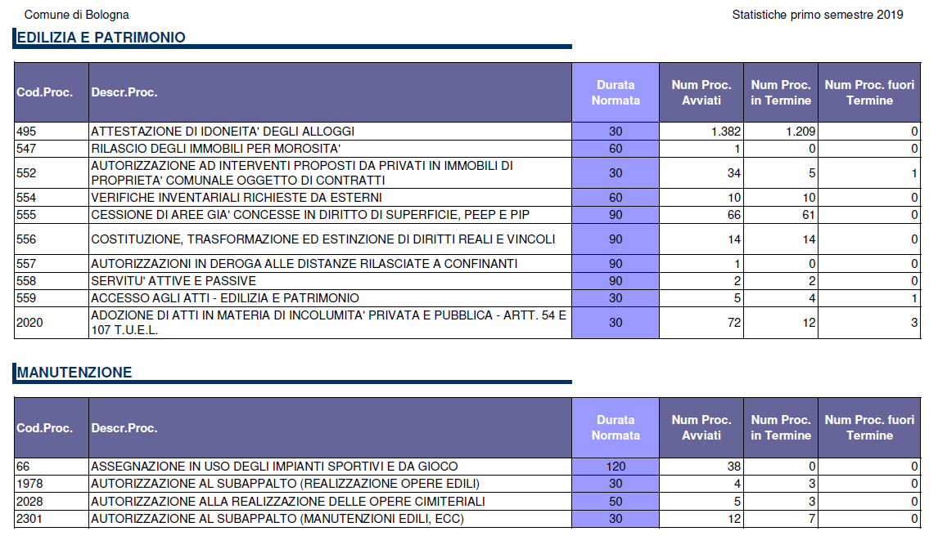
Esempio:
Comune di Bologna
19

Slide 20
DIREZIONE GENERALE - AREA ORGANIZZAZIONE E GESTIONE STRATEGICA
Servizio Controllo di Gestione e Valutazione
periodo di riferimento: 1 giugno - 31 dicembre 2020
Servizio/Area | Prestazione | N. istanze ricevute | N. istanze concluse | Tempo normativo previsto | Tempo comprensivo della sospensione istruttoria |  | Tempo al netto della sospensione istruttoria
 |  |  |  |  | max | medio | max | medio
Servizio Trasporto Pubblico (ARVT1076) | Accesso ztl e/o corsie preferenziali per taxi e noleggio con conducente | 314 | 314 | 30 giorni | 19 | 3 | 19 | 3
Servizio Beni Culturali (ARCT1111) | Accettazione proposta di donazione di opere d'arte | 0 | 0 | 30 giorni | 0 | 0 | 0 | 0
Servizio Gestione Attività Territoriali (MU041542) | Accoglienza semiresidenziale per minori: istruttoria ed invio dell'istanza agli uffici centrali | 0 | 0 | 30 giorni | 0 | 0 | 0 | 0
Servizio Gestione Attività Territoriali (MU051552) | Accoglienza semiresidenziale per minori: istruttoria ed invio dell'istanza agli uffici centrali | 0 | 0 | 30 giorni | 0 | 0 | 0 | 0
Servizio Cerimoniale e Relazioni Internazionali (DPGA1025) | Adesioni a comitati d'onore e concessione del patrocinio (istruttoria) | 132 | 132 | 30 giorni | 6 | 2 | 6 | 2
Servizio Servizi Demografici e Statistici (DPSG1019) | Aggiornamento Albo Unico Comunale degli scrutatori dei seggi elettorali (domande entro il 30 novembre) | 910 | 910 | 45 giorni | n.d. | n.d. | n.d. | n.d.
Servizio Programmazione Sociale (ARWE1122) | Albo Comunale delle Cooperative di tipo B | 1 | 1 | 30 giorni | 26 | 26 | 25 | 25
Servizio Viabilità e Traffico (ARVT1075) | Area di sosta personalizzata per cittadini diversamente abili | 301 | 290 | 30 giorni | n.d. | n.d. | n.d. | n.d.
Servizio Sicurezza Abitativa (DPSC1046) | Assegnazione del codice identificativo per attrazione di spettacolo viaggiante | 0 | 0 | 30 giorni | 0 | 0 | 0 | 0
Esempio:
Comune di Napoli
20

Slide 21
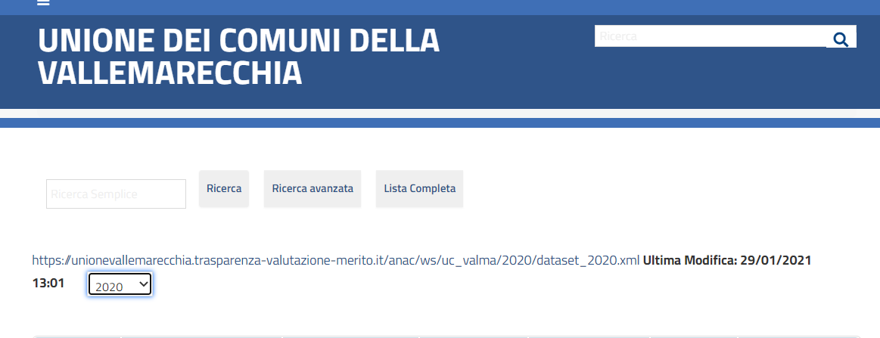
APPALTI – FILE XML
Esempio:
Unione Valmarecchia
21

Slide 22
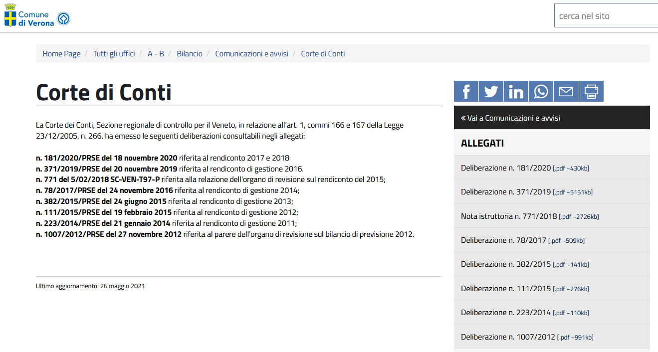
CORTE DEI CONTI
Esempio:
Comune di VERONA
22

Slide 23
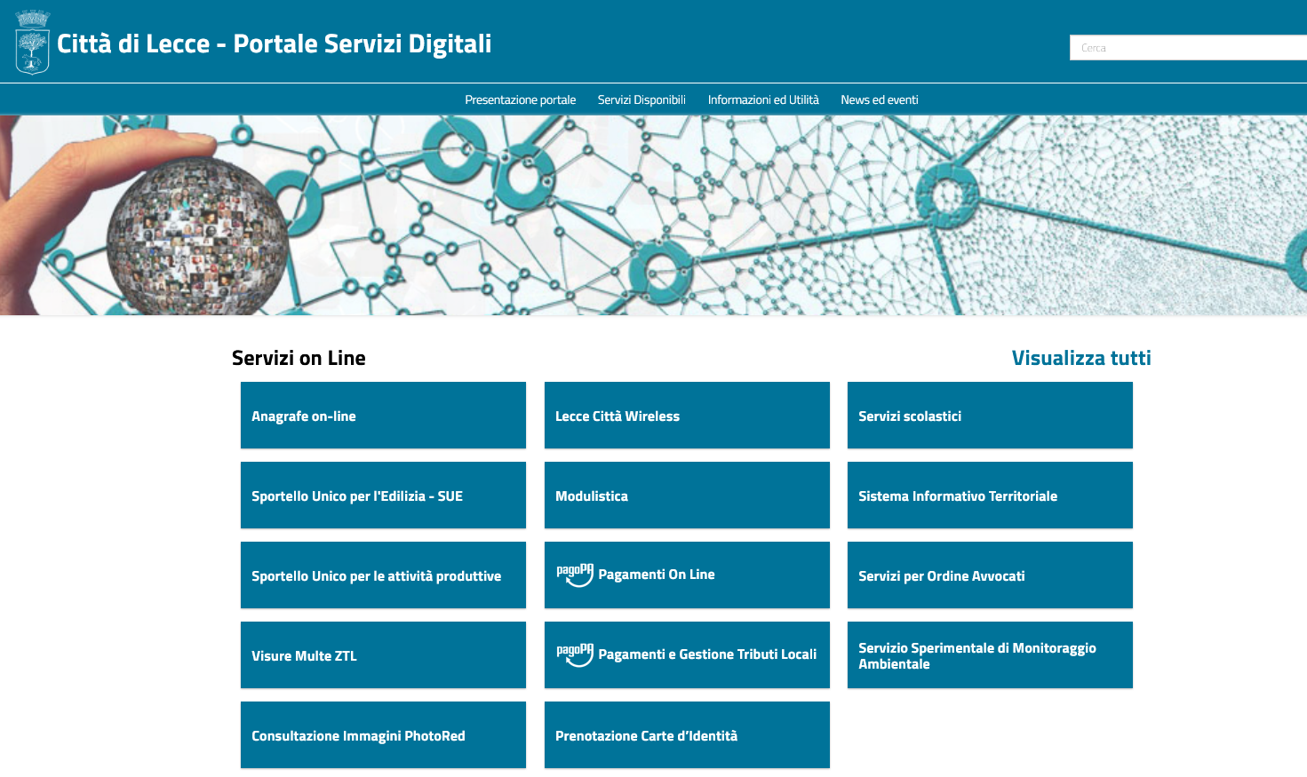
SERVIZI ONLINE
Esempio:
Comune di Lecce
23

Slide 24
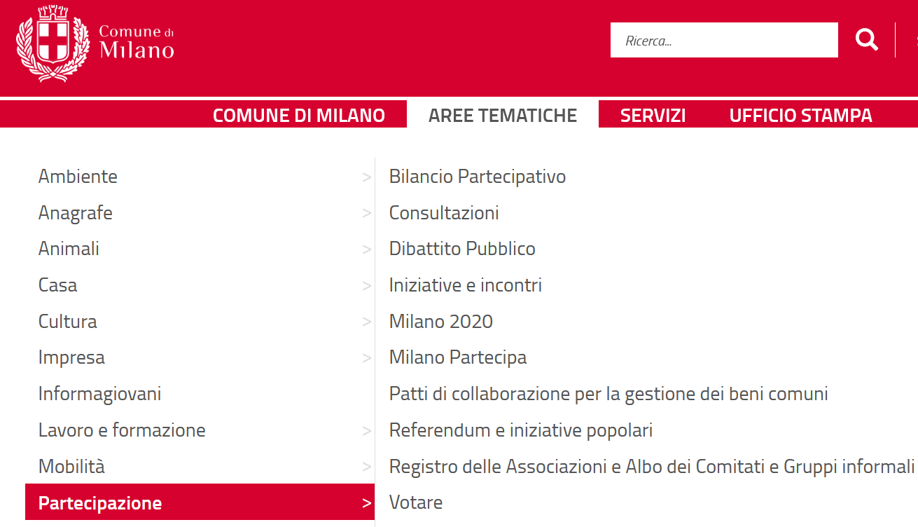
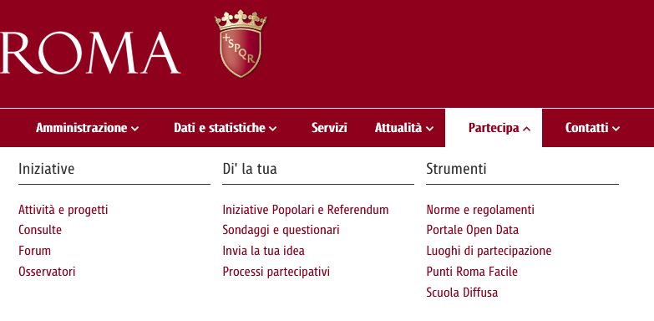
Partecipazione civica
Esempi:
Comune di Milano e di Roma
24

Slide 25
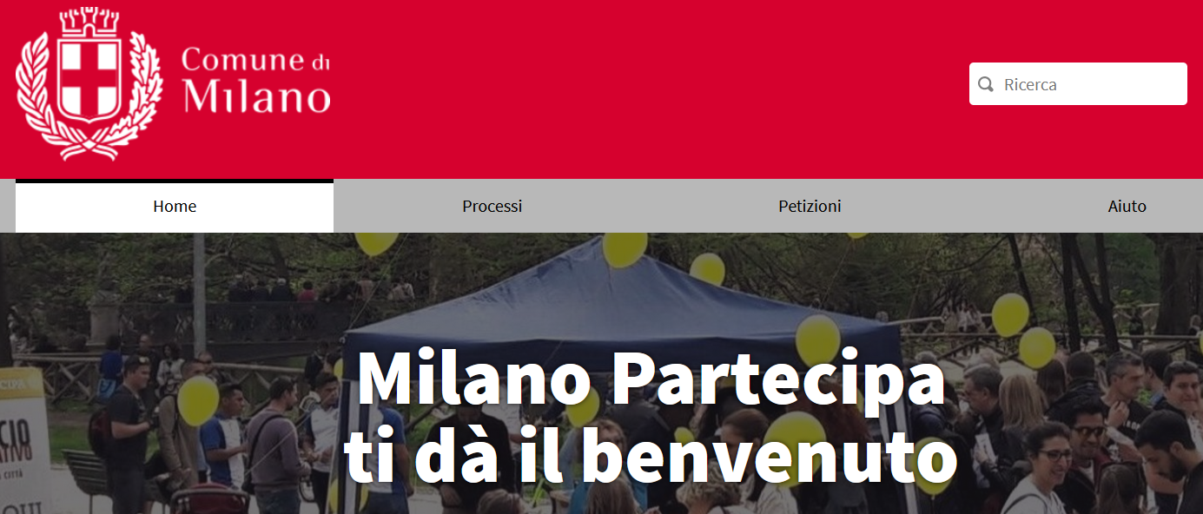
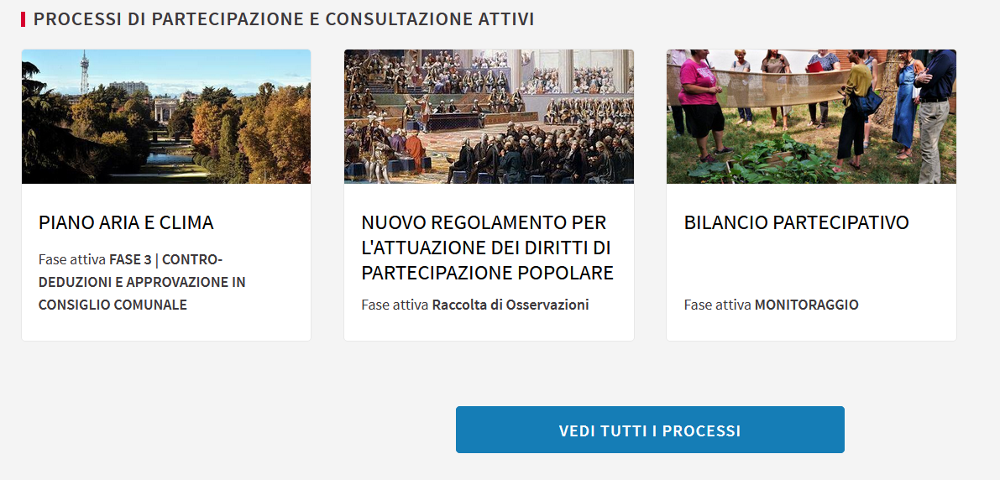
Esempio:
Comune di Milano
25

Slide 26
Esempio:
Comune di Genova
26

Slide 27
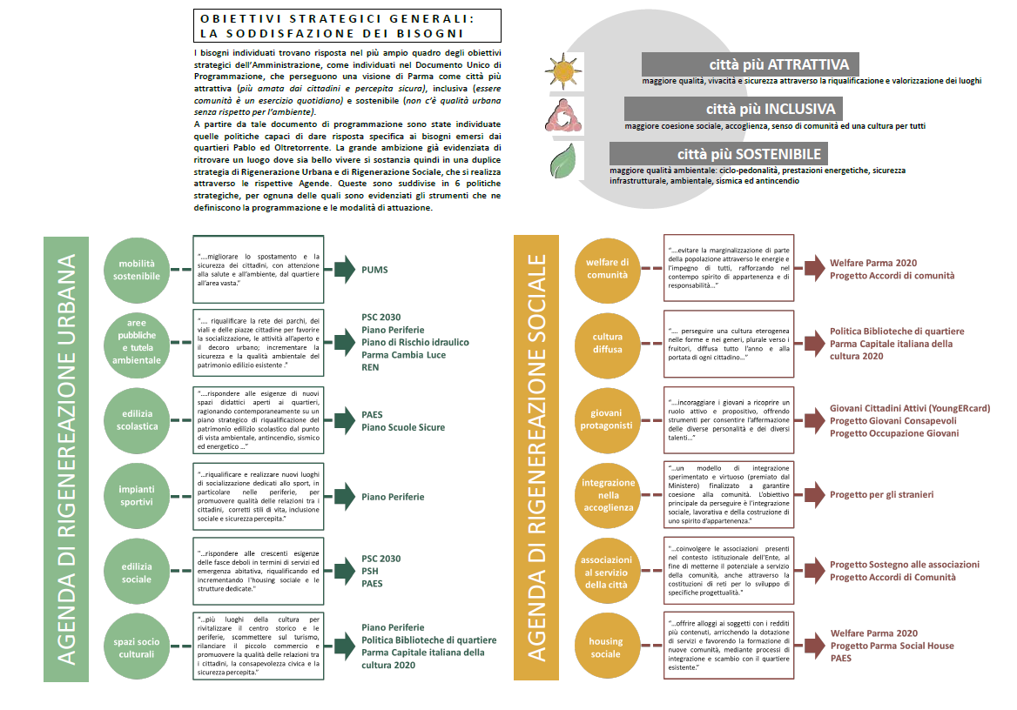
RIGENERAZIONE URBANA
Esempio: Comune di Parma
27

Slide 28
Esempio:
Comune di Bari
28

Slide 29
Trasparenza e
Capacità amministrativa
29

